Slide 1
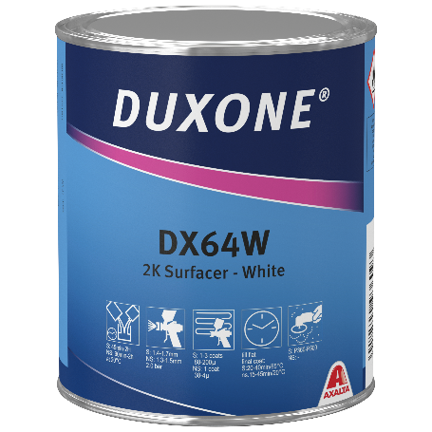
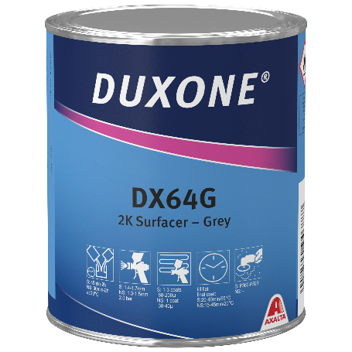
КОНЦЕПЦИЯ COVERAGE BOOSTER

Slide 2
Описание

Slide 3
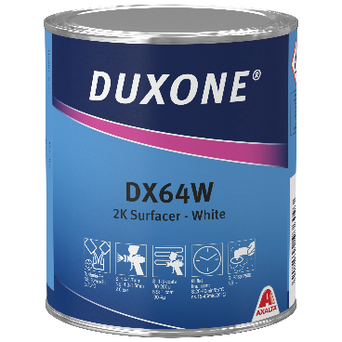
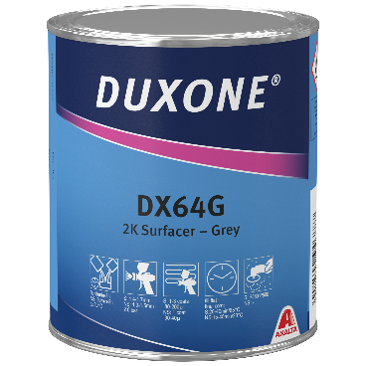
Coverage Booster
Описание
Концепция Coverage Booster представляет собой систему из трех грунтов, обеспечивающих идеальный цвет подложки для последующего нанесения базового покрытия или 2К эмали. Грунты-выравниватели могут использоваться как отдельно, так и смешиваться друг с другом для получения нужных оттенков.
Благодаря применению грунтовок Coverage Booster необходимая укрывистость отделочных покрытий достигается за меньшее количество слоев, чем при окраске без использования этой концепции.
Стандартные пропорции смешивания (80% растворителя)

Slide 4
Концепция Coverage Booster
Описание
Как было раньше:
DX64
DX64B
Новая концепция Coverage Booster:
DX64W
DX64
DX64G
DX64B

Slide 5
Концепция Coverage Booster
Описание
DX64W
DX64W
+ DX64G
DX64G
DX64G
+ DX64B
DX64B

Slide 6
Концепция Coverage Booster
Комментарии к формулам в программе поиска цвета Duxone
Белый | Используйте белый грунт-выравниватель DX64W
Светло-серый | Пропорции смешивания 72.5 % DX64W + 27.5 % DX64G
Серый | Используйте серый грунт-выравниватель DX64G
Темно-серый | Пропорции смешивания 60 % DX64G + 40 % DX64B
Черный | Используйте черный грунт-выравниватель DX64B

Slide 7
Пример 1 Базовое покрытие

Slide 8
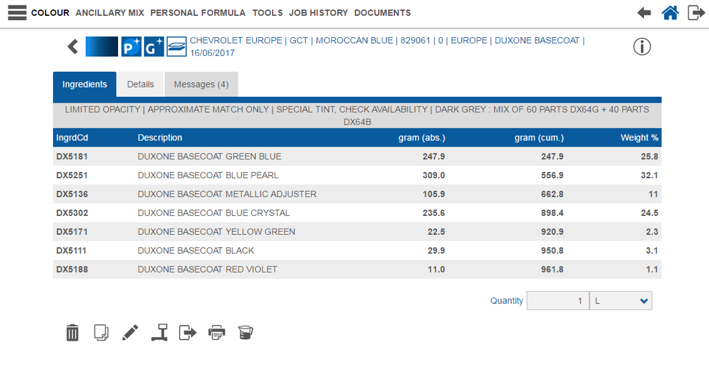
Концепция Coverage Booster
Пример 1: Базовое покрытие → Morrocan Blue
В комментарии к формуле указано, в какой пропорции необходимо использовать грунты-выравниватели для нанесения данного цвета: 60% DX64G + 40% DX64B

Slide 9
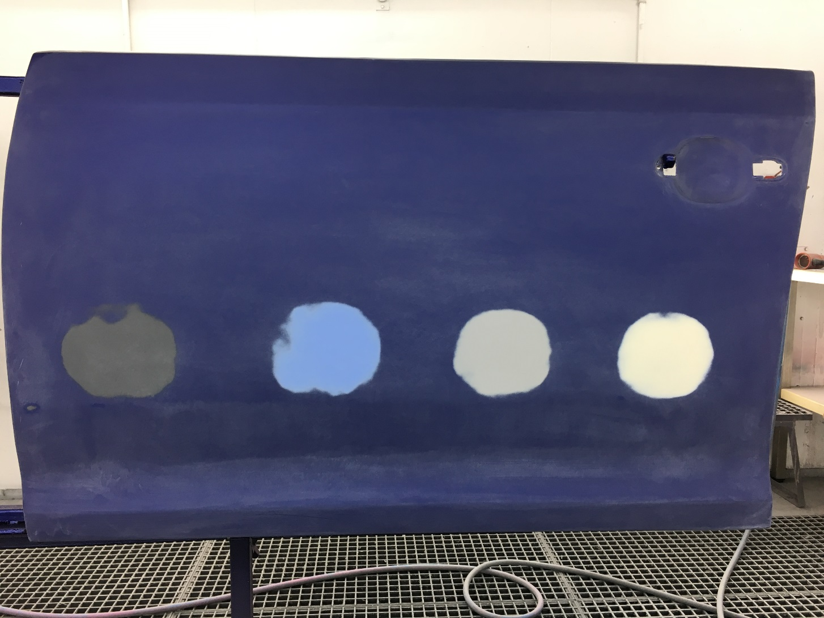
Концепция Coverage Booster
Пример 1: Базовое покрытие → Toyota KA4
Рекомендуемый цвет подложки:
60 DX64G + 40 DX64B
Неправильный цвет:
Pure DX64G
Тонированная подложка:
DX64W + 10% синего
Неправильный цвет:
Светло-бежевый

Slide 10
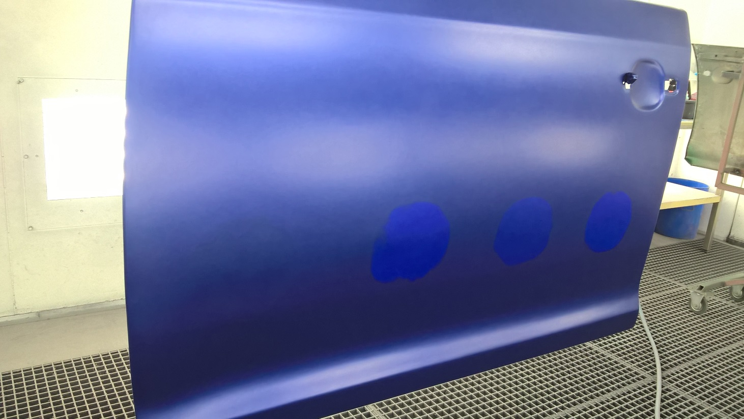
Концепция Coverage Booster
Пример 1: Базовое покрытие → Toyota KA4
После нанесения первого слоя:
Подложка рекомендуемого цвета - нужная укрывистость почти достигнута
Другие подложки все еще просвечиваются

Slide 11
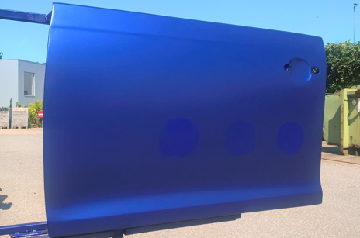
Концепция Coverage Booster
Пример 1: Базовое покрытие → Toyota KA4
После нанесения второго слоя:
Подложка рекомендуемого цвета: полностью укрыта→ можно наносить лак
Другие подложки все еще видны → требуется нанесение как минимум еще одного слоя
→ Вывод: правильно подобранный цвет подложки обеспечивает экономию времени и лакокрасочных материалов.

Slide 12
Пример 2 Базовое покрытие

Slide 13
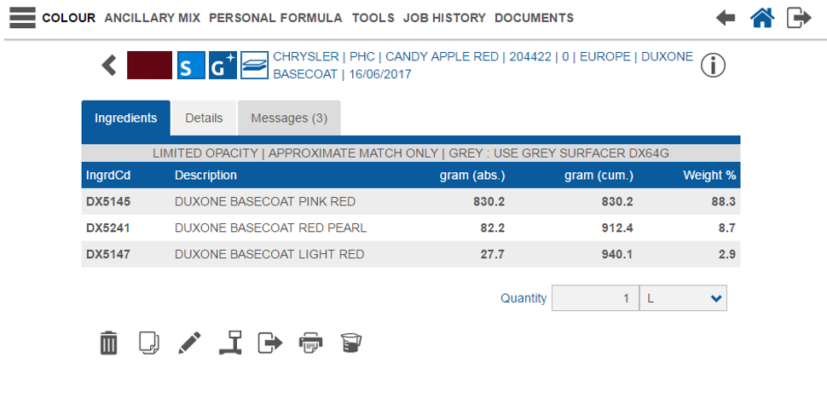
Концепция Coverage Booster
Пример 2: Базовое покрытие → Candy Apple Red
В комментарии к формуле указано, какой грунт-выравниватель необходимо использовать: DX64G

Slide 14
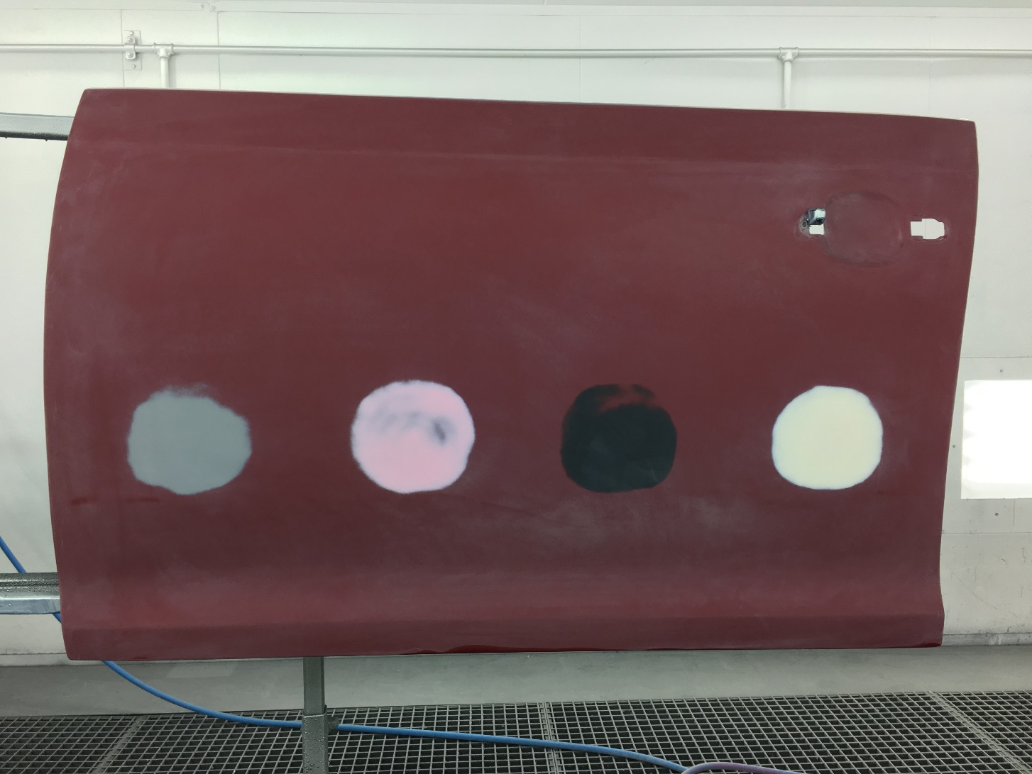
Концепция Coverage Booster
Пример 2: Базовое покрытие → Candy Apple Red
Рекомендуемый цвет подложки:
DX64G
Неправильный цвет:
DX64B
Тонированная подложка:
DX64W + 10% красного
Неправильный цвет:
Светло-бежевый

Slide 15
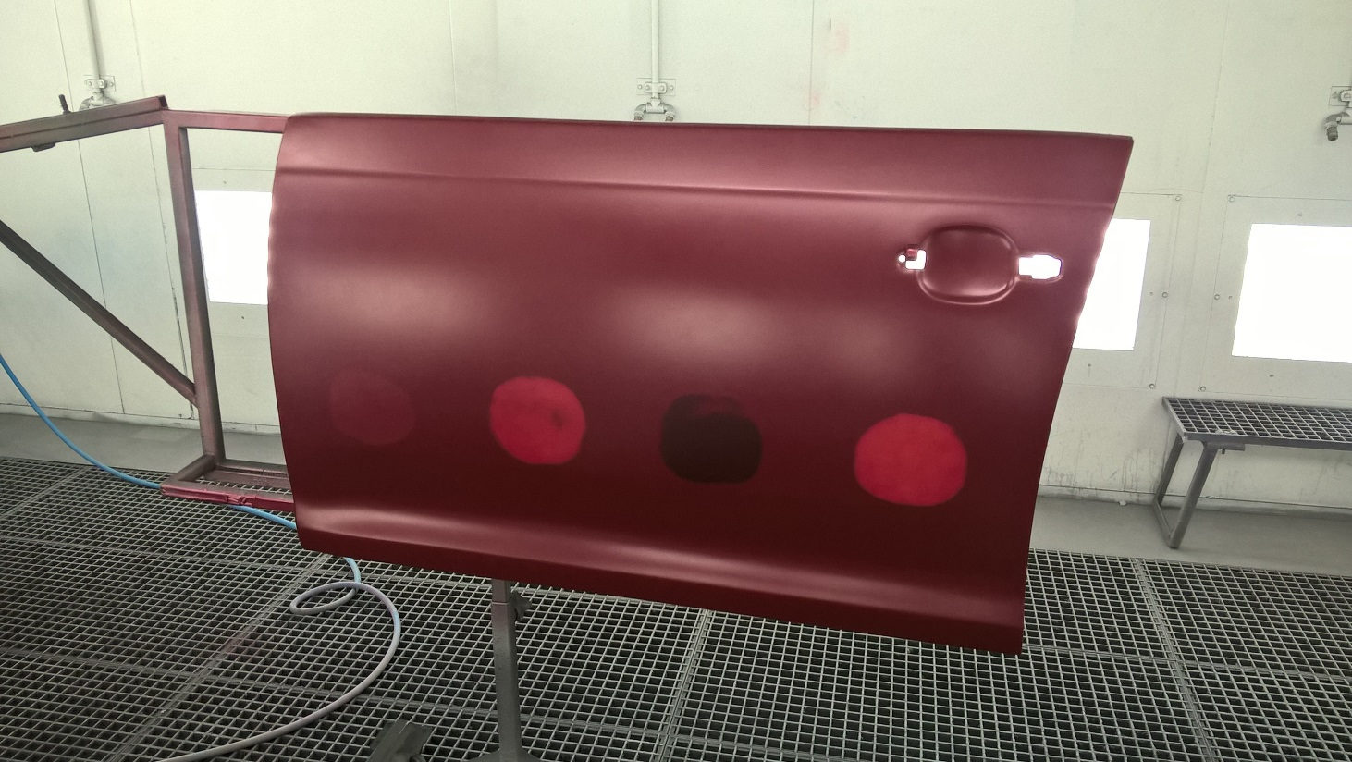
Концепция Coverage Booster
Пример 2: Базовое покрытие → Candy Apple Red
После нанесения первого слоя:
Подложка рекомендуемого цвета: нужная укрывистость почти достигнута
Другие подложки все еще просвечиваются сквозь краску

Slide 16
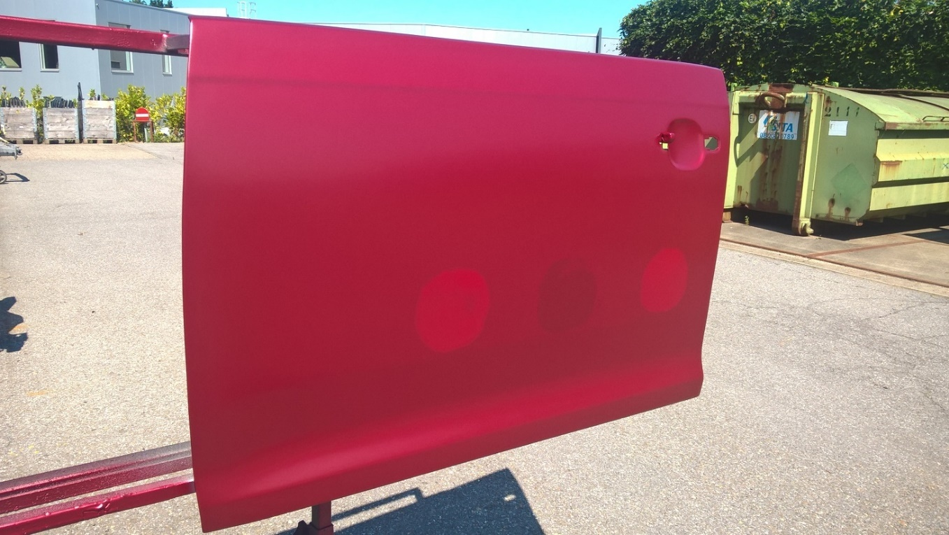
Концепция Coverage Booster
Пример 2: Базовое покрытие → Candy Apple Red
После нанесения второго слоя:
Подложка рекомендуемого цвета: полностью укрыта→ можно наносить лак
Другие подложки все еще видны → требуется нанесение как минимум еще одного слоя
→ Вывод: правильно подобранный цвет подложки обеспечивает экономию времени и лакокрасочных материалов.

Slide 17
Пример 3 2K эмаль

Slide 18
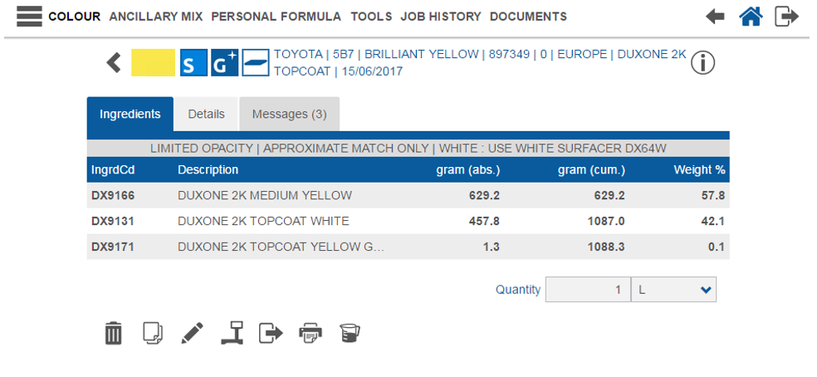
Концепция Coverage Booster
Пример 3: 2K покрытие → Brillant Yellow
В комментарии к формуле указано, какой грунт-выравниватель необходимо использовать: DX64W

Slide 19
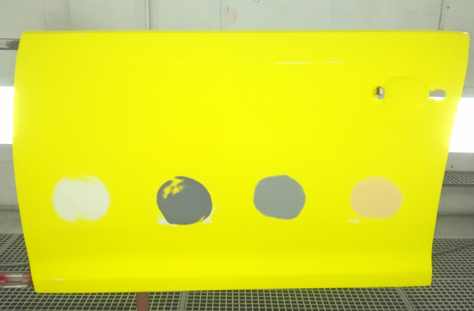
Концепция Coverage Booster
Пример 3: 2K покрытие → Brillant Yellow
Рекомендуемый цвет подложки:
DX64W
Неправильный цвет:
60% DX64W + 40% DX64G
Неправильный цвет:
DX64G
Неправильный цвет:
Светло-бежевый

Slide 20
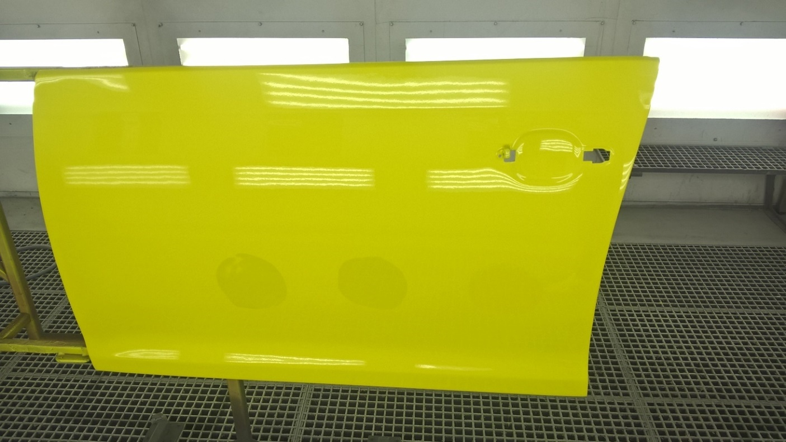
Концепция Coverage Booster
Пример 3: 2K эмаль → цвет Brillant Yellow
После нанесение второго слоя:
Подложка рекомендуемого цвета: полностью укрыта→ окраска закончена
Другие подложки все еще видны → требуется нанесение как минимум еще одного слоя
→ Вывод: правильно подобранный цвет подложки обеспечивает экономию времени и лакокрасочных материалов.

Slide 21
Резюме

Slide 22
Концепция Coverage Booster
Резюме
Coverage Booster представляет собой систему из трех грунтов, обеспечивающих идеальный цвет подложки для последующего нанесения базового покрытия или 2К эмали. Грунты-выравниватели могут использоваться как отдельно, так и смешиваться друг с другом для получения дополнительных оттенков.
Выбор правильного оттенка не составляет труда, особенно принимая во внимание все преимущества, которые дает использование системы идеальных подложек.
Правильный оттенок подложки обеспечивает:
Экономию лакокрасочных материалов при нанесении базовых покрытий и 2K эмалей
Легкое нанесение базового покрытия благодаря стандартным пропорциям смешивания(1:0.8), обеспечивающим более низкую вязкость
Великолепный внешний вид готового покрытия из-за меньшей толщины пленки

Slide 23
СПАСИБО!

